Slide 1
アウトバウンド業務 ガイダンス
Ver.7
アウトバウンド業務について、作業フローを具体的な事例別にご説明します。

Slide 2
■ アウトバウンド業務 ガイダンス 目次
P.1 目次
P.2 発信リストの作成
P.3 顧客情報から指定した条件に当てはまる顧客だけを抽出し、
発信リストを作成したい場合
P.4 プレディクティブ発信実施時の設定について
P.5 リストの管理方法について

Slide 3

＜発信リストの作成＞
架電したい顧客リストをBlueBean内にインポートし、発信業務用のリストを作成する手順をご説明します。
① 管理画面の顧客情報インポート画面よりテンプレートをダウンロードします。
発信リストを作成したい業務を選択
業務選択後に表示されたテキストをクリックすると、csvデータがダウンロードされます
② テンプレート（ダウンロードしたcsvデータ）を開き、項目名に合わせて顧客データを配置します。
項目名
項目名に合わせて情報を入力
③ 作成した顧客リスト（csv形式）を保存します。
※ 項目名が入力されている一行目を削除した上で保存して下さい。
④ 管理画面の顧客情報インポート画面でアウトバウンド用の設定し、作成した顧客リストをインポートします。
作成した発信リストは管理画面の発信リスト一覧画面より確認できます。
顧客情報インポートの操作手順は、「管理者向けサポート資料」にございます、「初期導入マニュアル」をご参照下さい。
URL：https://www.bluebean365.jp/document/
【注意】 インバウンド業務とアウトバウンド業務ではデータインポート時の設定が異なりますので、ご注意下さい。

Slide 4
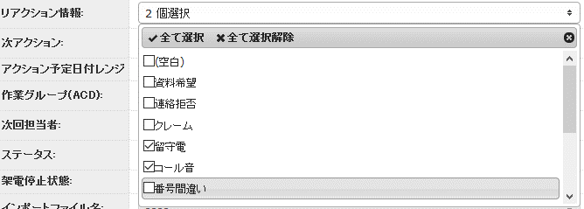
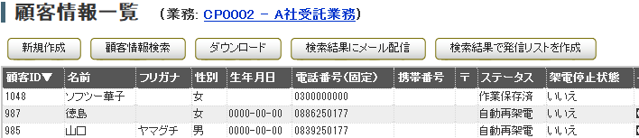
＜顧客情報から指定した条件に当てはまる顧客だけを抽出し、発信リストを作成する場合＞
顧客情報から指定した条件に当てはまる顧客だけを抽出し、発信リストを作成したい場合は、「再リスト化」を行います。
例）リアクション情報（電話で相手と話した内容や結果を記録する項目）が「留守電」 「コール音」だった顧客を抽出し、再度架電を行う場合
① 管理画面の顧客情報検索画面で検索条件を指定し、再リスト化したい顧客情報を検索します。
架電時に「留守電」「コール音」だった顧客データを抽出する際の条件設定の例
② 検索結果が一覧表示されますので、内容に問題がなければ発信リストの作成へ進みます。
再リスト化の操作手順は、「管理者向けサポート資料」にございます、「再リスト化マニュアル」をご参照下さい。
URL：https://www.bluebean365.jp/document/

Slide 5
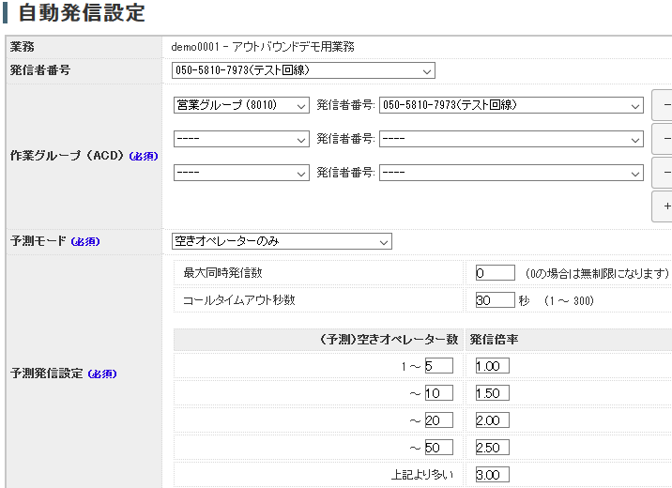

＜プレディクティブ発信実施時の設定について＞
プレディクティブ発信を使って架電する場合は、自動発信設定を行います。
自動発信設定では、自動発信を行うACDや発信時の倍率などを設定します。
① 顧客情報インポートや再リスト化などを行い、事前に発信リストを準備しておきます。
② 管理画面の自動発信設定画面より条件設定を行います。
また、プレディクティブ発信を行うオペレーターの作業モードを「オンラインモード」に設定しておきます。
■自動発信設定
■オペレーター設定
プレディクティブ発信を行う
オペレーターの作業モードを
「オンラインモード」に設定
自動発信を行うACDの設定
発信倍率の設定
プレディクティブ発信の設定手順は、「管理者向けサポート資料」にございます、「プレディクティブ設定手順書」をご参照下さい。
URL：https://www.bluebean365.jp/document/
インポートしたリストは、発信リストの一覧画面より「発信開始」「発信停止」をコントロールします。

Slide 6

＜発信リストの管理方法＞
発信リストは、業務の運用に応じて下記の管理方法が考えられます。
① リストとACDを一対一で紐づけて管理をする場合
特定のACDにログインすることで、決まったリストに架電 ⇒ ACD毎にリストを管理したい場合
発信リストA
ACD（8000）
オペレーター1
発信開始
ログイン
発信リストB
発信開始
ACD（8001）
ログイン
オペレーター2
② 一つのACDに複数のリストを紐づけ、発信リストの「発信開始」 「発信停止」ボタンで管理をする場合
ログインするACDは固定し、その日架電するリストだけを「発信状態」にする ⇒ 複数リストに架電するがACDの数は増やしたくない場合
発信リストA
発信開始
ACD（8000）
ログイン
オペレーター1
発信リストB
発信停止
③ ACDとリストの両方で管理する場合
ACDもリストも固定せず、ACDとリストの両方で管理 ⇒ オペレーターの役割を固定せず、柔軟に対応させたい場合
オペレーター1
ログインするACDと、紐づいている発信リストの
「発信開始」「発信停止」でコントロール
ACD（8000）
ログイン
ログインしない
ACD（8001）
発信開始
発信停止
発信リストA 発信リストB
発信リストC 発信リストD
運用例） 一次架電（初回接触）と二次架電（後追い）で担当するACDを分け、二次架電は一次架電で脈のあった顧客を
「再リスト化」により絞り込み架電する、など

Slide 7

お問い合わせ窓口
■ お電話でのお問い合わせ
受付時間：平日10時～18時（土日祝日、夏季休業、年末年始は除く）
０５０－５８１０－７９７８
※ お電話が繋がりましたら、音声ガイダンスに沿ってお進みください。
■ サポートメールアドレス
bb-support@softsu.co.jp
各種マニュアル、FAQを用意しております。是非ご活用下さい。
■ BlueBeanサポートページ
・サポートドキュメント https://www.bluebean365.jp/document/
・よくある質問（FAQ）
https://www.bluebean365.jp/faq/
コールセンターで、すぐに使える便利な情報を紹介中！
BlueBean公式Facebookページに 「いいね！」 をお願いします！
https://www.facebook.com/bluebeanofficial/

